Slide 1
Zdroj: Aplikace Záchranka, 2018
Vývoj aplikace Záchranka
od roku 2016
Vysoká škola zdravotnická, o. p. s v Praze 5, Duškova 7
Martin Zapletal, DiS.

Slide 2
STRUKTURA
Úvod
Rešerše – VŠZ, 30 zdrojů, využito 9 – ostatní zdroje byly zjišťovány postupně.
- téma nemá velké množství zdrojů
- hlavním zdrojem byla rozmluva s Ing. Maleňákem a Mgr. Křížkovou
Teoretická část
Průzkumná část
Závěr a doporučení
Diskuze
Martin Zapletal, DiS.

Slide 3
ÚVOD
Poděkování
- doc. MUDr. Lidmila Hamplová, Ph. D.; Ing. Filip Maleňák a Mgr. Klára Křížková
Výběr tématu (motivace)
- hlavní ambasador aplikace Záchranka
Cíle bakalářské práce
- sepsat informace o aplikaci (historie, funkce, plány do budoucna)
- zjistit využívanost jednotlivých funkcí
- zjistit informovanost uživatelů
- zjistit názor veřejnosti
Martin Zapletal, DiS.

Slide 4
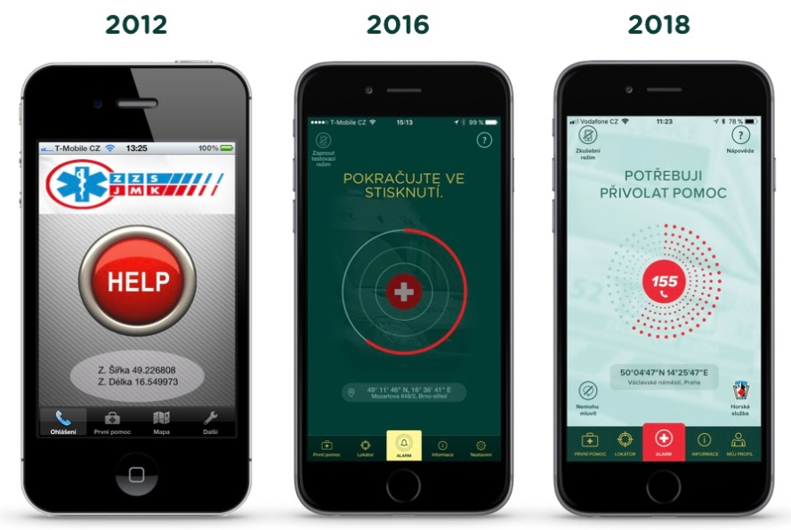
TEORETICKÁ ČÁST - HISTORIE
Rok 2012 – bakalářská práce Filipa Maleňáka
8. 3. 2016 – spuštění aplikace
První rok fungování
Rok 2017
Rok 2018
Rok 2019
Rok 2020
Plány do roku 2021
Zdroj: Aplikace Záchranka, 2018
Martin Zapletal, DiS.

Slide 5
TEORETICKÁ ČÁST - FUNKCE
Nouzové tlačítko
Nemohu mluvit (podpora pro neslyšící)
Horská služba ČR a Vodní záchranná služba ČČK
Návody první pomoci
Lokátor (AED, nemocnice, pohotovosti, lékárny, …)
Varovná upozornění
Funkce v zahraničí (Rakousko, Maďarsko a slovenské hory)
Videopřenos z místa události
Martin Zapletal, DiS.

Slide 6
TEORETICKÁ ČÁST - PLÁNY
Rozšíření videopřenosů
Elektronická kniha vycházek (funkce pro Horskou službu ČR)
Zaměření volajícího (zpřesnění polohy)
Hlasové přivolání pomoci
Martin Zapletal, DiS.

Slide 7
PRŮZKUMNÁ ČÁST
Metodika průzkumu
- 33 otázek v online dotazníku na platformě Google
Průzkumný soubor
- 391 respondentů
- všechny odpovědi mohly být použity (cílená separace platformy)
Průzkum probíhal v období říjen 2020 – březen 2021
Martin Zapletal, DiS.

Slide 8
PRŮZKUMNÁ ČÁST
Máte aplikaci Záchranka nainstalovanou?
Zdroj: Autor, 2021

Slide 9
PRŮZKUMNÁ ČÁST
Použil/a jste někdy Nouzové tlačítko k přivolání ZZS?
Zdroj: Autor, 2021

Slide 10
PRŮZKUMNÁ ČÁST
Víte, jak funguje systém Varovných upozornění?
Zdroj: Autor, 2021

Slide 11
PRŮZKUMNÁ ČÁST
Věděli jste, že aplikace Záchranka umožňuje videopřenos z místa události?
Zdroj: Autor, 2021

Slide 12
PRŮZKUMNÁ ČÁST
Jak hodnotíte aplikaci Záchranka?
Zdroj: Autor, 2021

Slide 13
ZÁVĚR A DOPORUČENÍ
Splnění cílů
Zajímavá zjištění
- využití na horách, u vody a v zahraničí
- znalost žen a mužů
- informovanost veřejnosti
Doporučení pro praxi
- učitelé
- praktičtí lékaři
- aktivní jedinci
- autoškoly
- ambasadoři aplikace Záchranka
Martin Zapletal, DiS.

Slide 14
DISKUZE
Nainstalovaná aplikace Záchranka (průzkum vs. Český statistický úřad)
Využití Nouzového tlačítka (průzkum vs. Aplikace Záchranka)
Vývoj aplikace od roku 2012 (teoretická část vs. Maleňák)
Prostor pro Vaše dotazy
Martin Zapletal, DiS.

Slide 15
Děkuji za pozornost
Vývoj aplikace Záchranka
od roku 2016
Vysoká škola zdravotnická, o. p. s v Praze 5, Duškova 7
Říjen 2020 – březen 2021
Martin Zapletal, DiS.

